Slide 1
DE SARROLLO DE APLICACIONES PARA DISPOSITIVOS MÓVILES II

Slide 2

OBJETIVO DE LA SESIÓN
Conocer los conceptos básicos de Kotlin, y realizar ejercicios prácticos que demuestren el uso del lenguaje.

Slide 3
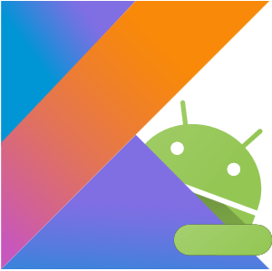
¿Qué es Kotlin?
Es un lenguaje de programación gratuito y de código abierto y es considerado como el lenguaje oficial para el desarrollo de aplicaciones móviles en Android por Google.

Slide 4
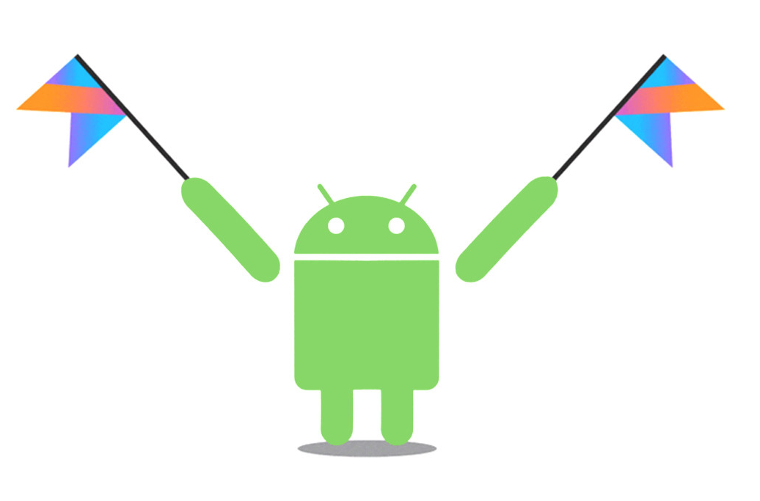
Conociendo más de Kotlin
Creado por JetBrains con aportes de Google.
Fue anunciado en el 2011 y publicado por primera vez a inicios del 2012.
Es compatible con la máquina virtual de JAVA.
Kotlin también se puede utilizar para el desarrollo web, nativo para dispositivos móviles Android y además multiplataforma.

Slide 5
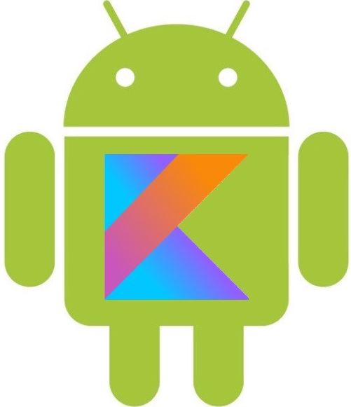
Características de Kotlin
Expresivo y conciso.
Código más seguro.
Interoperabilidad.
Simultaneidad Estructurada.

Slide 6
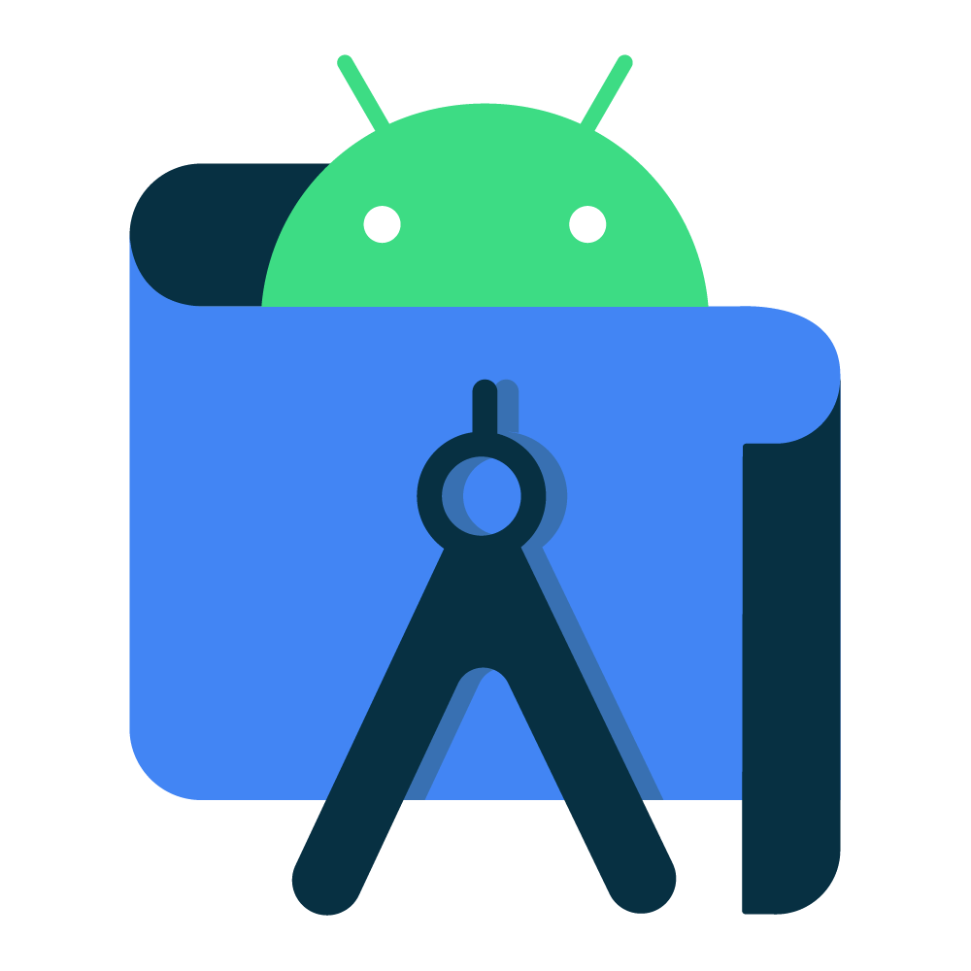


IDE’s para Kotlin

Slide 7
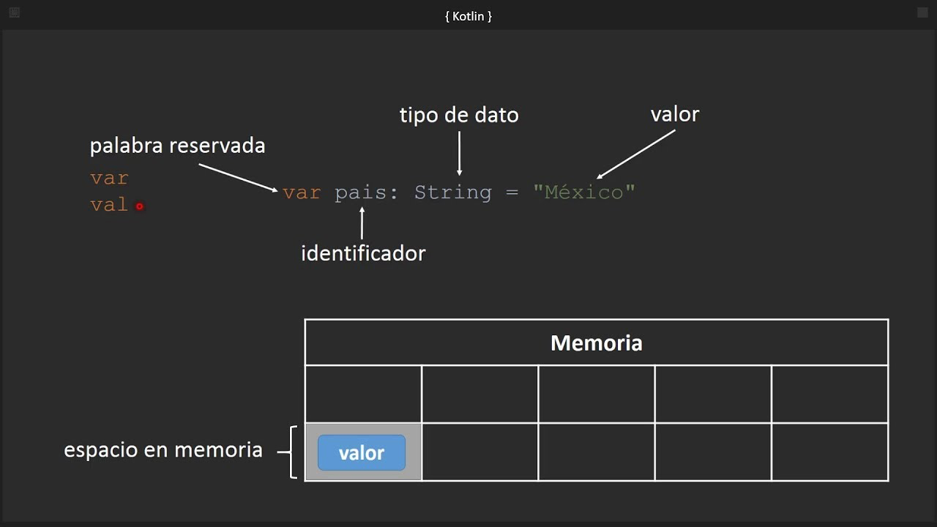
Sintaxis Kotlin

Slide 8

Tipos de datos
String
Int - 32 bits
Float - 32 bits.
Double - 64 bits
Boolean

Slide 9
Controles de Flujo
Condicional IF
Condicional WHEN
Bucles repetitivos:
FOR
WHILE
DO - WHILE

Slide 10
Programación Orientada a Objetos
Clases, constructores y propiedades.
Interfaces.
Data Classes.

Slide 11
Programación Orientada a Objetos
Clases:
Una clase es la unidad básica de la programación que contiene propiedades y funciones, además se puede aplicar herencia.

Slide 12
Programación Orientada a Objetos
Interfaces.
Contiene la definición de métodos que pueden ser implementados en una clase.

Slide 13
Programación Orientada a Objetos
Data Classes
Se pueden definir atributos, además contienen funciones específicas (equals, copy, tostring)

Slide 14

CONCLUSIONES

Slide 15
GRACIAS

